Slide 1
K A L K U L U S I
O
(MATA4110)
Akar Persamaan dan Limit Fungsi Bentuk TakTentu
7
Warsito
PROGRAM STUDI MATEMATIKA – FST UT

Slide 2


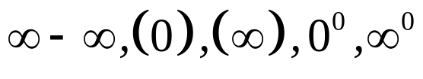

Umum: 1. Menghitung akar persamaan secara numerik.
2. Menentukan nilai limit fungsi bentuk tak tentu.
Kompetensi
Khusus:
menjelaskan tafsiran geometris akar persamaan hampiran;
menentukan akar persamaan dengan hampiran (numerik);
menjelaskan Teorema Rolle;
menjelaskan Teorema Nilai Rata-rata;
menjelaskan bentuk-bentuk tak tentu dan ; dan
menghitung limit fungsi bentuk-bentuk tak tentu dan
dengan menggunakan Teorema L’Hospital.

Slide 3
Prasyarat
Untuk menentukan penyelesaian akar persamaan secara numerik diperlukan penguasaan materi turunan (derivatif) pertama fungsi .
Untuk menggunakan Teorema L’Hospital diperlukan pengua-saan materi turunan pertama, turunan tingkat tinggi, dan limit fungsi.

Slide 4


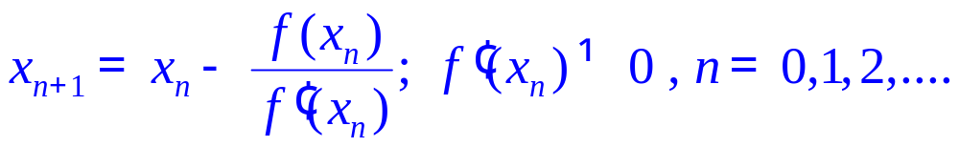

,
Akar Persamaan Hampiran (Numerik)
Apabila memiliki akar persamaan (memotong sumbu-x) tetapi nilainya tidak dapat ditentukan secara eksak, maka akar persamaan tersebut dapat ditentukan secara hampiran (numerik) sebagai berikut:
Yang penting dalam mencari akar persamaan dengan hampiran adalah:
Nilai hampiran pertama (nilai awal)
Ketelitian yang diharapkan (sampai berapa desimal di belakang koma)

Slide 5
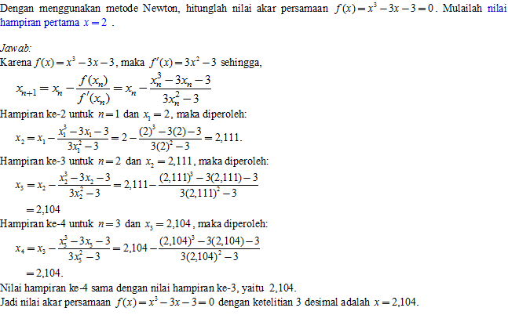
,
Akar Persamaan Hampiran (Numerik)
Contoh 1.
Contoh 2.
Dengan soal Contoh 1, tetapi diambil nilai hampiran pertama x = 1 [silakan didiskusikan bersma teman/tutor!]

Slide 6


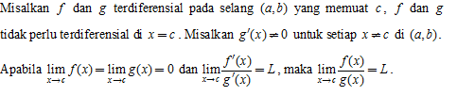

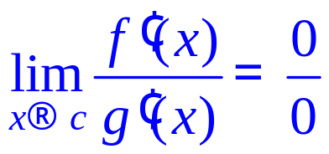
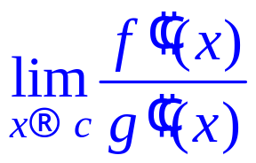
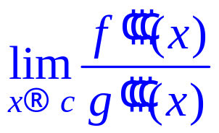
,
Limit Fungsi Bentuk Tak Tentu
Aturan L’Hospital bentuk :
Kalau turunan pertama masih maka dilanjutkan ke turunan
kedua, ketiga, , … dst.

Slide 7


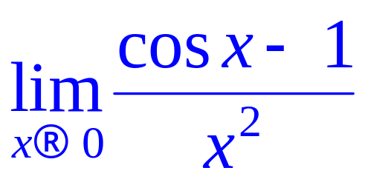
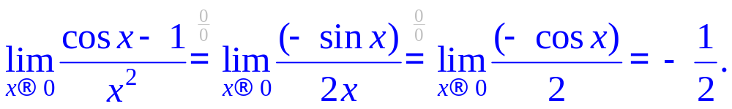
,
Limit Fungsi Bentuk Tak Tentu
Contoh 3.
Contoh 4.
Hitung
Jawab:

Slide 8
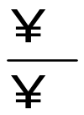

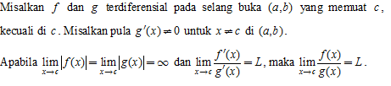
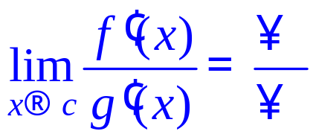
,
Limit Fungsi Bentuk Tak Tentu
Teorema L’Hospital bentuk :
Kalau turunan pertama masih maka dilanjutkan ke turunan kedua , ketiga dst.

Slide 9
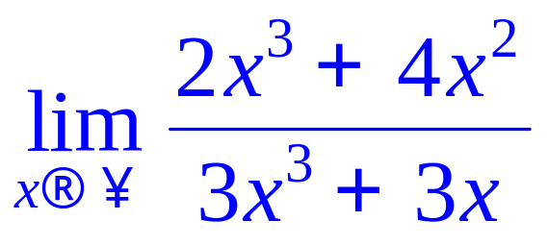
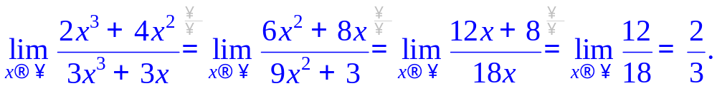
,
Limit Fungsi Bentuk Tak Tentu
Contoh 5.
Hitung
Jawab:

Slide 10

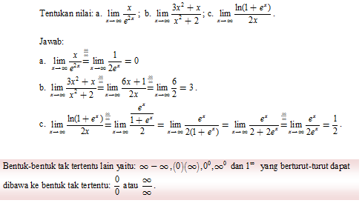
Bentuk Tak Tertentu (Tak Tentu)
Contoh 6.

Slide 11

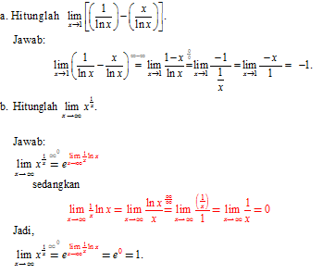
Bentuk Tak Tertentu (Tak Tentu) dan
Contoh 7.

Slide 12
Penutup
Pembahasan materi Inisiasi 7 ini hanya sebagian dari materi penyelesaian akar persamaan secara numerik dan limit fungsi bentuk tak tentu. Oleh karena itu, dalam kesempatan lain, mahasiswa masih dituntut untuk mempelajari bagian atau referensi lain yang berkaitan dengan bahasan materi Inisiasi 7.
Semoga Sukses!

Slide 13
Terima Kasih
2020
Terima Kasih
2020

